Slide 1


Slide 2

Definisi
Jenis Ukuran Penyimpangan
Rentang, Rentang antar kuartil dan Simpangan (deviasi) kuartil
Rata-rata simpangan
Simpangan baku (deviasi standart) dan Variansi
Koefisien variasi
Kemencengan
Ukuran Penyebaran Relatif
2

Slide 3
DEFINISI
Ukuran penyebaran data adalah suatu
ukuran yang menyatakan seberapa
besar nilai-nilai data berbeda atau
bervariasi dengan nilai ukuran pusatnya
atau seberapa besar penyimpangan
nilai-nilai data dengan nilai pusatnya.

Slide 4

Terdiri dari:
Rentang
Rentang antar kuartil
Simpangan (deviasi) kuartil
Rata-rata simpangan
Simpangan baku (deviasi standart)
Varians
Koefisien variasi
Kemencengan

Slide 5

Rentang = data terbesar – data terkecil
Rentang antar kuartil = K₃ – K₁, dimana
K₃ = kuaril ketiga dan K₁ = kuartil pertama
Contoh dari data terdahulu:
RAK = 85 - 57.75 = 27.25
Simpangan kuartil/deviasi kuartil/rentang semi antar kuartil harganya setengah dari rentang antar kuartil
SK = ½ (K₃ – K₁)
Contoh dari data terdahulu:
SK = ½ (85 – 57.75) = 13.625

Slide 6

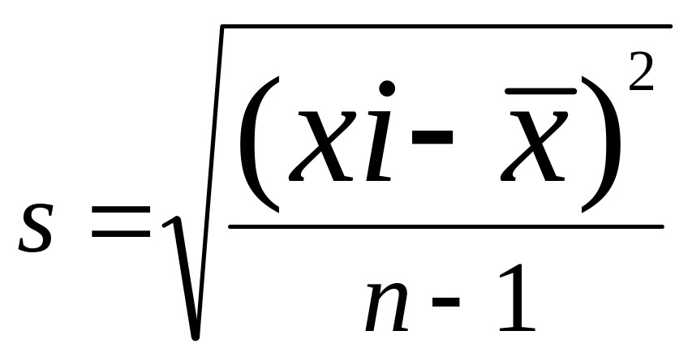
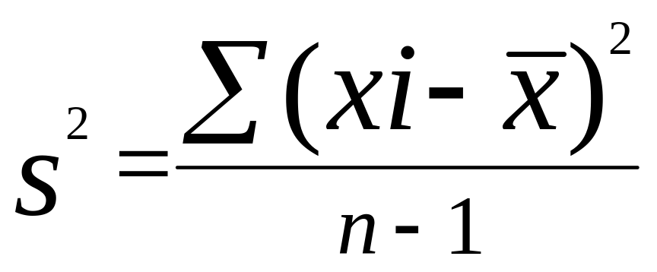

Variansi (s²) adalah harga penyimpangan/deviasi yang juga memperhitungkan deviasi tiap data terhadap meannya (rata-ratanya)
Deviasi standar (s) adalah akar positif variansi
Rumus:

Slide 7

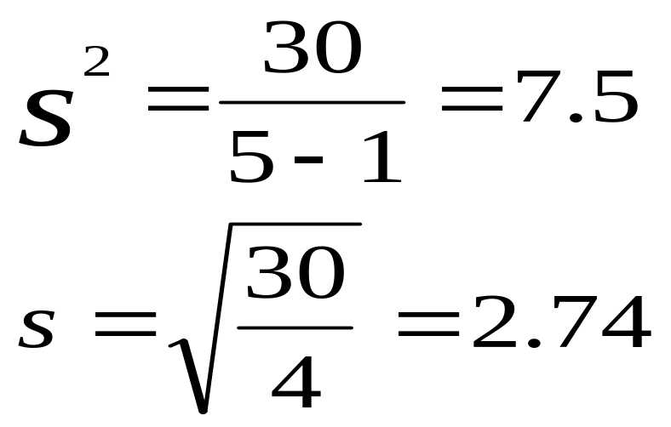
Terdapat data 8. 7, 10, 11, 4
xi | x‾ | xi-x | (xi-x)²
8 | 8 | 0 | 0
7 | 8 | -1 | 1
10 | 8 | 2 | 4
11 | 8 | 3 | 9
4 | 8 | -4 | 16
 |  |  | 30

Slide 8

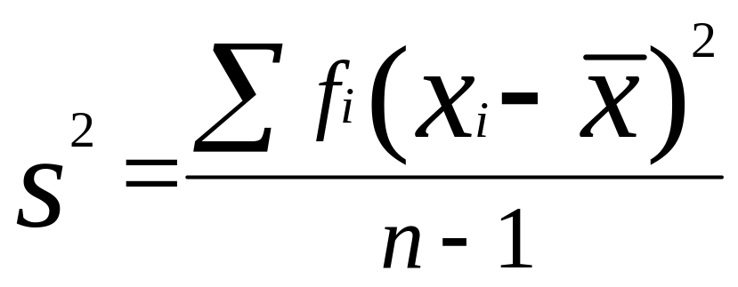
Rumus
x_{i} = tanda kelas
f_{i} = frequensi yang sesuai dengan tanda kelas xi dan n = ∑f_{i}

Slide 9

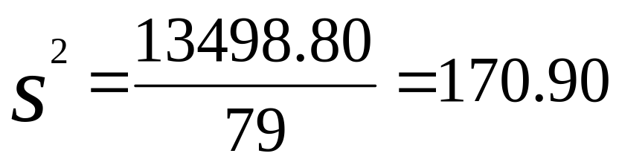
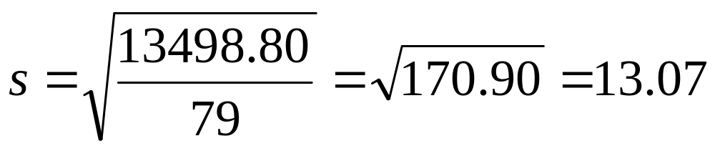
Bobot sapi | fi | xi | x | xi-x | (xi-x)² | fi(xi-x)²
31-40 | 1 | 35.5 | 76.60 | -41.10 | 1689.21 | 1689.21
41-50 | 2 | 45.5 | 76.60 | -31.10 | 967.21 | 1934.42
51-60 | 5 | 55.5 | 76.60 | -21.10 | 445.21 | 2226.05
61-70 | 15 | 65.5 | 76.60 | -11.10 | 123.21 | 1848.15
71-80 | 25 | 75.5 | 76.60 | -1.10 | 1.21 | 30.25
81-90 | 20 | 85.5 | 76.60 | 8.90 | 79.21 | 1584.20
91-100 | 12 | 95.5 | 76.60 | 18.90 | 357.21 | 4286.52
Jumlah | 80 |  |  |  | 3662.47 | 13598.80

Slide 10

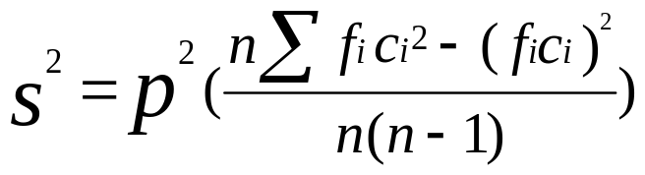
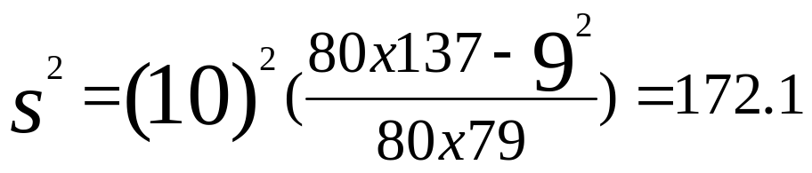
p = panjang interval
c = kelas koding
n = ∑f_{i}
Bobot sapi | fi | xi | ci | ci² | fixci | fixci²
31-40 | 1 | 35.5 | -4.00 | 16.00 | -4.00 | 16.00
41-50 | 2 | 45.5 | -3.00 | 9.00 | -6.00 | 18.00
51-60 | 5 | 55.5 | -2.00 | 4.00 | -10.00 | 20.00
61-70 | 15 | 65.5 | -1.00 | 1.00 | -15.00 | 15.00
71-80 | 25 | 75.5 | 0.00 | 0.00 | 0.00 | 0.00
81-90 | 20 | 85.5 | 1.00 | 1.00 | 20.00 | 20.00
91-100 | 12 | 95.5 | 2.00 | 4.00 | 24.00 | 48.00
Jumlah | 80 |  |  |  | 9.00 | 137.00

Slide 11

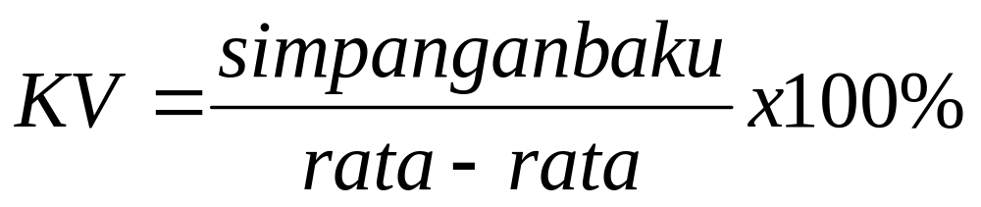
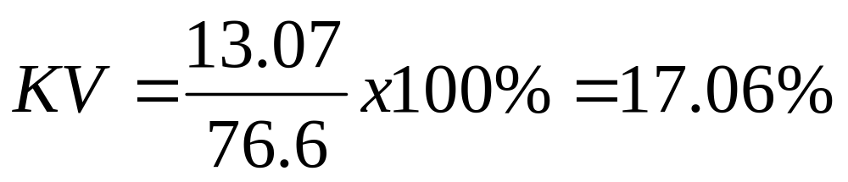
Harga deviasi dalam bentuk persentase. Berguna untuk membandingkan deviasi dua kelompok data
Rumus:
Contoh: dari data terdahulu

Slide 12

Harga yang menunjukkan seberapa jauhkah distribusi itu menyimpang dari simetrik. Apabila suatu distribusi itu simetrik, dan bermodus satu, maka harga rata-rata (mean), median dan modus berimpit (sama besar). Untuk distribusi yang tidak simetrik, harga-harga tengah itu tidak sama. Semakin menceng distribusinya, maka semakin besar jarak antara mean dan modus.
Rumus:
Km = rata-rata – modus/deviasi standar
Untuk distribusi yang tidak terlalu menceng, rumus diatas dapat diganti dengan:
Km = (3Xrata-rata – modus/deviasi standar)

Slide 13
Dari rumus diatas terlihat jelas bahwa untuk distribusi yang simetrik harga kemencenganya = 0. Untuk distribusi yang mempunyai mean lebih besar dari modus, harga kemencengannya positif, dan distribusinya dinamakan menceng positif (kekanan). Sebaliknya jika mean lebih kecil dari modus, harga kemencengannya negatif dan distribusinya dinamakan menceng negatif (kekiri)
Km = 0 distribusi simetrik
Km < 0 distribusi menceng kekiri
Km > 0 distribusi menceng ke kanan

Slide 14

Mengubah ukuran penyebaran menjadi persentase atau ukuran relatif
Penggunaan ukuran relatif memberikan manfaat :
  Data mempunyai satuan pengukuran yang berbeda
  Data mempunyai satuan ukuran yang sama

Slide 15
Koefisien range
Koefisien deviasi rata-rata
Koefisien deviasi standar

Slide 16

Pengukuran penyebaran dengan menggunakan range secara relatif
Rumusan :
KR = ( (La – Lb) / (La + Lb) ) x 100 %
La : Batas atas data atau kelas tertinggi
Lb : Batas bawah data atau kelas terendah

Slide 17

Koefisien deviasi rata – rata
  Ukuran penyebaran dengan menggunakan deviasi rata-rata relatif terhadap nilai rata-ratanya atau persentase dari deviasi rata-rata terhadap nilai rata-ratanya
Rumus :
KMD = [ MD / x ] x 100%
MD = Deviasi rata - rata
X = Nilai rata – rata data

Slide 18

Koefisien standar deviasi
  Ukuran penyebaran yang menggunakan standar deviasi relatif terhadap nilai rata-rata yang dinyatakan sebagai persentase
Rumus
KSD = [ s / x ] x 100 %
S = Standar deviasi
X = Nilai rata – rata data

Slide 19

Keruncingan disebut juga ketinggian kurva
Pada distribusi frekuensi di bagi dalam tiga bagian :
  Leptokurtis = Sangat runcing
  Mesokurtis = Keruncingan sedang
  Platykurtis = Kurva datar

Slide 20

Bentuk kurva keruncingan – kurtosis
  Mesokurtik α⁴ = 3
  Leptokurtik α⁴ > 3
  Platikurtik α⁴ < 3
Koefisien kurtosis (data tidak dikelompokan)
α⁴ =
Nilai data
1/n ∑(x - μ)⁴
σ ⁴

Slide 21
Koefisien kurtosis (data dikelompokan)
α⁴ =
1/n ∑ f. (X - μ)⁴
σ⁴
Jumlah Frekuensi
Standar deviasi
Nilai rata – rata hitung
Nilai tengah kelas

Slide 22
ALHAMDULILLAHIRABBIL’ALAMIN
WASSALAAMU ‘ALAIKUM
WARAKHMATULLAAHI WABAROKAATUH

